Slide 2
10

Slide 3
9

Slide 4
8

Slide 5
7

Slide 6
6

Slide 7
5

Slide 8
4

Slide 9
3

Slide 10
2

Slide 11
1

Slide 15
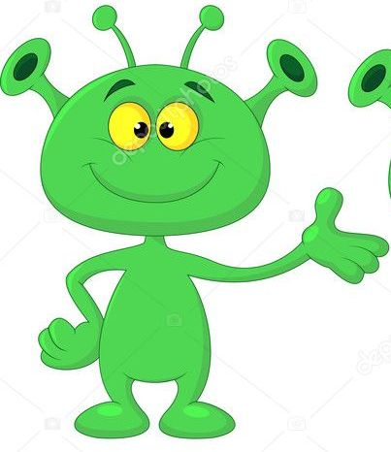

Slide 16
Приветствуем ВАС!
С какой планеты Вы летите?

Slide 17
Вы умеете читать и решать задачи?
Вы поможете нам выполнить задания?

Slide 18
Скажите
что
лишнее?

Slide 20
1…..3
2
3 … 5
4

Slide 21
6 ……. 8
7

Slide 22
А вы умеете считать молча, не говоря не слова?

Slide 23
Молодцы!
Я тоже научусь!

Slide 24
Помогите пожалуйста, составить и решить задачи!

Slide 25
3
+
2
5

Slide 26
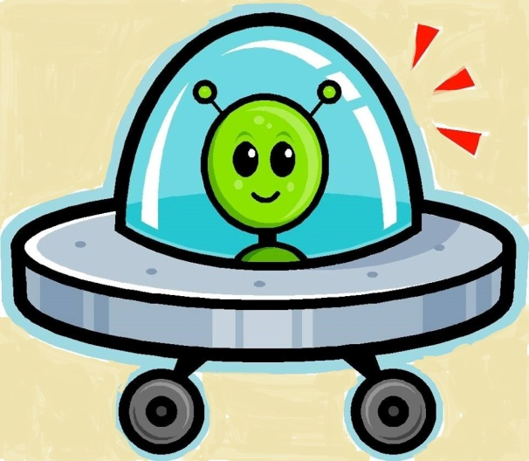
6 + 1 = 8
7

Slide 27
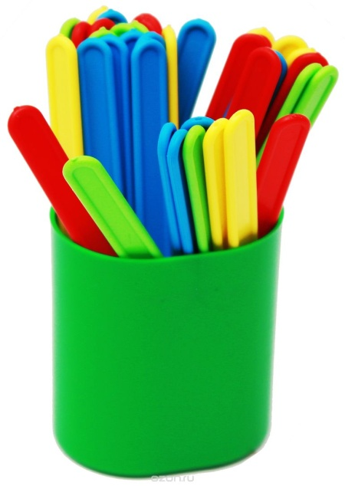
Ребята мне подарили палочки, а что c ними делать я не знаю.
Вот такие.

Slide 29
Спасибо ребята за помощь!
Вы молодцы!

